Slide 1
История развития математики
Выполнено учеником 4 в класса
Вылегжанином Артёмом

Slide 2
Введение
Математика – охарактеризовать ее можно как науку о числах и фигурах. Название её произошло от греческого máthëma — наука. До начала 17 века математика преимущественно наука о числах, скалярных величинах и сравнительно простых геометрических фигурах, изучаемые ею величины — длины, площади, объемы рассматриваются как постоянные. К этому периоду относится возникновение арифметики, геометрии, позднее — алгебры и тригонометрии.
Потребности самой математики, «математизация» различных областей науки, проникновение математических методов во многие сферы человеческой деятельности, быстрый прогресс вычислительной техники привели к появлению целого ряда новых математических дисциплин: теория игр, теория информации, теория графов, дискретная математика, теория оптимального управления.

Slide 3
Начиная изучение этого раздела, можно вспомнить слова, с которыми знаменитый французский математик 18 в. Жозеф Луи Лагранж (в 19 лет уже имевший степень профессора математики) обращался к молодым математикам:
«Читайте, понимание придёт потом».

Slide 4

Возникновение арифметики
Математика в системе человеческих знаний есть раздел, занимающийся такими понятиями, как количество, структура, соотношение и т. п. Развитие математики началось с создания практических искусств счёта и измерения линий, поверхностей и объёмов.
Понятие о натуральных числах формировалось постепенно и осложнялось неумением первобытного человека отделять числовую абстракцию от её конкретного представления. Вследствие этого счёт долгое время оставался только вещественным — использовались пальцы, камешки, пометки и т. п.
С распространением счёта на больши́е количества появилась идея считать не только единицами, но и, так сказать, пакетами единиц, содержащими, например, 10 объектов. Эта идея немедленно отразилась в языке, а затем и в письменности. Принцип именования или изображения числа (нумерация) может быть:
аддитивным (один+на+дцать, XXX = 30)
субтрактивным (IX, девя-но-сто)
мультипликативным (пять*десят, три*ста)

Slide 5
Для запоминания результатов счёта использовали зарубки, узелки и т. п. С изобретением письменности стали использовать буквы или особые значки для сокращённого изображения больших чисел. При таком кодировании обычно воспроизводился тот же принцип нумерации, что и в языке.
Названия чисел от двух (zwei, two, duo, deux, dvi, два…) до десяти, а также десятков и числа 100 в индоевропейских языках сходны. Это говорит о том, что понятие абстрактного числа появилось очень давно, ещё до разделения этих языков. При образовании числительных у большинства народов число 10 занимает особое положение, так что понятно, что счёт по пальцам был широко распространён. Отсюда происходит повсеместно распространённая десятичная система счисления. Хотя есть и исключения: 80 по-французски quatre-vingt (то есть 4 двадцатки), а 90 — quatre-vingt-dix (4*20+10); это употребление восходит к счёту по пальцам рук и ног. Аналогично устроены числительные датского, осетинского, абхазского языков. Ещё яснее счёт двадцатками в грузинском языке. Шумеры и ацтеки, судя по языку, первоначально считали пятёрками.
Есть и более экзотичные варианты. Вавилоняне в научных расчётах использовали шестидесятеричную систему. А туземцы островов Торресова пролива — двоичную:
Урапун (1); Окоза (2); Окоза-Урапун (3); Окоза-Окоза (4); Окоза-Окоза-Урапун (5); Окоза-Окоза-Окоза(6)

Slide 6
Когда понятие абстрактного числа окончательно утвердилось, следующей ступенью стали операции с числами. Натуральное число — это идеализация конечного множества однородных, устойчивых и неделимых предметов. Для счёта нужно иметь математические модели таких важных событий, как объединение нескольких множеств в одно или, наоборот, отделение части множества. Так появились операции сложения и вычитания. Умножение для натуральных чисел появилось в качестве пакетного сложения.
Другое важное практическое действие — разделение на части — со временем абстрагировалось в четвёртую арифметическую операцию — деление. Примерно в то же время, что и числа, человек абстрагировал плоские и пространственные формы. Они обычно получали названия схожих с ними реальных предметов: например, у греков «ромбос» означает волчок, «трапедсион» — столик (трапеция), «сфера» — мяч.
Теория измерений появилась значительно позже, и нередко содержала ошибки: характерным примером является ложное учение о равенстве площадей фигур при равенстве их периметров, и обратно. Это неудивительно: измерительным инструментом служила мерная верёвка с узлами или пометками, так что измерить периметр можно было без труда, а для определения площади в общем случае ни инструментов, ни математических методов не было.

Slide 7
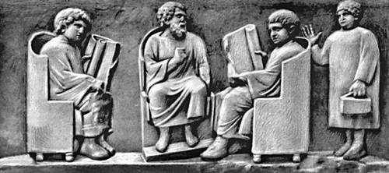
Западная Европа
Средневековье, 4—15 века
В 5 веке наступил конец Западной Римской империи, и территория Западной Европы надолго превратилась в поле непрестанных сражений. Развитие науки прекратилось. Потребность в математике ограничивается арифметикой и расчётом календаря церковных праздников, причём арифметика изучается по древнему учебнику Никомаха Геразского в сокращённом переводе Боэция на латинский.
Стабилизация и восстановление европейской культуры начинаются с 11 века. Появляются первые университеты (Салерно, Болонья). Расширяется преподавание математики: в традиционный квадривиум входили арифметика, геометрия, астрономия и музыка.

Slide 8
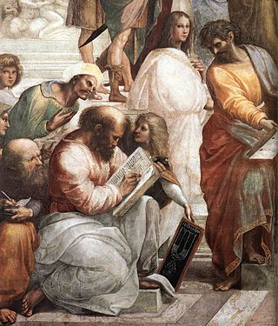
С 14 века главным местом научного обмена становится Византия. Особенно охотно переводились и издавались «Начала» Евклида; постепенно они обрастали комментариями местных геометров.
В конце 12 века на базе нескольких монастырских школ был создан Парижский университет, где обучались тысячи студентов со всех концов Европы. Интерес к науке растёт, и одно из проявлений этого — смена числовой системы. Долгое время в Европе применялись римские цифры. В 12—13 веках публикуются первые в Европе изложения десятичной позиционной системы записи (сначала переводы ал-Хорезми, потом собственные руководства), и начинается её применение. Философы из Оксфордского Мертон-Колледжа, жившие в 14 веке и входившие в группу так называемых оксфордских калькуляторов, развивали логико-математическое учение об усилении и ослаблении качеств.

Slide 9
14 век
14 век стал переломным для европейской математики.
Первым крупным достижением стало открытие общего метода решения уравнений третьей и четвёртой степени. Итальянские математики Ферро, Тарталья и Феррари решили проблему, с которой несколько веков не могли справиться лучшие математики мира. Сложные расчёты упростились во много раз, а математика получила новую неклассическую функцию с широкой областью применения.
Одновременно растёт престиж математики, в изобилии появляется множество практических задач, требующих решения — в артиллерии, мореплавании, строительстве, промышленности, гидравлике, астрономии, картографии, оптике и др. И, в отличие от античности, учёные Возрождения не чурались таких задач. Чистых математиков-теоретиков фактически не было. Появляются первые Академии наук.

Slide 10
17 век
В 17 веке быстрое развитие математики продолжается, и к концу века облик науки коренным образом меняется.
Рене Декарт исправляет стратегическую ошибку античных математиков и восстанавливает алгебраическое понимание числа. Так родилась аналитическая геометрия. Декарт рассмотрел множество примеров, иллюстрирующих огромную мощь нового метода, и получил немало результатов, неизвестных древним. Особо следует отметить разработанную им математическую символику, близкую к современной.
Аналитический метод Декарта немедленно взяли на вооружение Валлис, Ферма и многие другие видные математики.
Пьер Ферма, Гюйгенс и Якоб Бернулли открывают новый раздел математики, которому суждено большое будущее — теорию вероятностей. Якоб Бернулли формулирует первую версию закона больших чисел.
И, наконец, появляется не очень чёткая, но глубокая идея — анализ произвольных гладких кривых с помощью разложения их на бесконечно малые отрезки прямых.
В конце 17 века идея неделимых была существенно расширена Ньютоном и Лейбницем, и появился исключительно могучий инструмент исследования — математический анализ. Это математическое направление стало основным в следующем, 18 веке.
Теория отрицательных чисел всё ещё находилась в стадии становления. Комплексные числа считались фиктивными, правила действий с ними не были окончательно отработаны.
Только в 18 веке Даламбер и Эйлер установили, что комплексные числа замкнуты относительно всех операций, включая извлечение корня любой степени.
Во второй половине XVII века появляется научная периодика, ещё не специализированная по видам наук.

Slide 11
18 век
18 век в математике можно кратко охарактеризовать как век анализа, который стал главным объектом приложения усилий математиков. Способствуя бурному развитию естественных наук, анализ, в свою очередь, прогрессировал сам, получая от них всё более и более сложные задачи. На стыке этого обмена идеями родилась математическая физика.
Главным методом познания природы становится составление и решение дифференциальных уравнений.
Далеко продвинулись теория и техника интегрирования. Входят в широкое употребление кратные интегралы.
Математики проявляют исключительную изобретательность при решении дифференциальных уравнений в частных производных, для каждой задачи изобретая свои методы решения.
Возникают многообещающее вариационное исчисление и вариационные принципы физики (Эйлер, Лагранж).
В теории чисел окончательно легализуются мнимые числа, хотя полная теория их ещё не создана. Доказана основная теорема алгебры.
Стремительно развивается линейная алгебра.
В геометрии появляются новые разделы: дифференциальная геометрия кривых и поверхностей, начертательная геометрия.
Теория вероятностей перестаёт быть экзотикой и доказывает свою полезность в самых неожиданных областях человеческой деятельности.
Центрами математических исследований становятся Академии наук, по большей части государственные. Значение университетов невелико (исключая страны, где академий ещё нет), физико-математические факультеты всё ещё отсутствуют.
В конце 18 века появляются специализированные математические журналы, увеличивается интерес к истории науки.

Slide 12
19 век
Неоспоримая эффективность применения математики в естествознании подталкивала учёных к мысли, что математика, так сказать, встроена в мироздание, является его идеальной основой. Другими словами, познание в математике есть часть познания реального мира. Многие учёные 17—18 веков в этом и не сомневались. Но в 19 веке эволюционное развитие математики было нарушено, и этот, казавшийся непоколебимым, тезис был поставлен под сомнение.
• В геометрии, алгебре, анализе появляются многочисленные нестандартные структуры с необычными свойствами: неевклидовы и многомерные геометрии, кватернионы, конечные поля, некоммутативные группы и т. п.
• Объектами математического исследования всё больше становятся нечисловые объекты: события, предикаты, множества, абстрактные структуры, векторы, тензоры, матрицы, функции, многолинейные формы и т. д.
• Возникает и получает широкое развитие математическая логика, в связи с чем появилось искушение связать именно с ней коренные основания математики.
В целом в 19 веке роль и престиж математики в науке и экономике заметно растут. Соответственно растёт и её государственная поддержка. Математика вновь становится по преимуществу университетской наукой. Появляются первые математические общества: Лондонское, Американское, Французское, Московское, а также общества в Палермо и Эдинбурге.

Slide 13
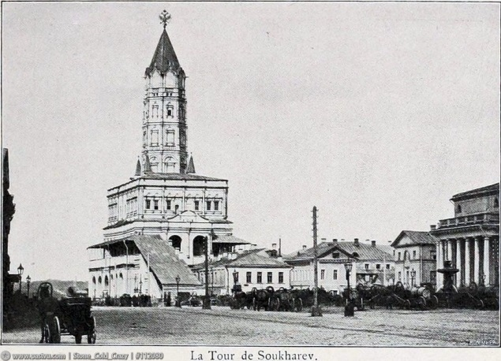
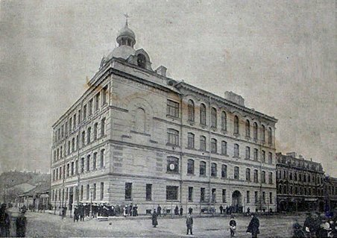
Россия
В 1701 году императорским указом была учреждена в Сухаревой башне математически-навигацкая школа.
По поручению Петра I он написал (на церковно-славянском) известный учебник арифметики , а позже издавал навигационные и логарифмические таблицы. Учебник Магницкого для того времени был исключительно добротным и содержательным. Автор тщательно отобрал всё лучшее, что было в существовавших тогда учебниках, и изложил материал ясно, с многочисленными примерами и пояснениями.
В начале 19 века было создано Министерство народного просвещения, возникли учебные округа, и гимназии стали открываться во всех крупных городах России. При этом содержание курса математики было довольно обширным — алгебра, тригонометрия, приложения к физике и др.
Во второй половине 19 века российская математика, при общем прикладном уклоне, публикует и немало фундаментальных результатов.
К концу 19 века формируются две активные отечественные математические школы — московская и петербургская.
Сухаревская башня - г.Москва
Физико-математический лицей №30
г. Санкт - Петерург

Slide 14
20 век: основные достижения
Престиж профессии математика стал в XX столетии заметно выше. Математика развивалась экспоненциально, и невозможно сколько-нибудь полно перечислить сделанные открытия.
В 1900 году Давид Гильберт на Международном конгрессе математиков представил список из 23 нерешённых математических проблем. Эти проблемы охватили множество областей математики и сформировали центр приложения усилий математиков 20 столетия. Сегодня десять проблем из списка решены, семь частично решены, и две проблемы всё ещё открыты. Оставшиеся четыре сформулированы слишком обобщённо, чтобы имело смысл говорить об их решении.
Особенное развитие в 20 веке получили новые области математики; кроме компьютерных потребностей, это во многом связано с запросами теории управления, квантовой физики и других прикладных дисциплин.

Slide 15
Математика - как наука в 21 веке
Современная математика в сочетании с информатикой и ЭВМ становится междисциплинарным инструментом, который выполняет две основные функции: обучает специалиста-профессионала формулировать цель того или иного процесса, определять условия достижения этой цели; позволяет анализировать, т. е. “проигрывать” возможные ситуации и получать оптимальные решения с помощью модели. Математическое моделирование должно стать обязательным этапом, предшествующим принятию любого решения.
Роль математики в общечеловеческой культуре огромна. Место математики в жизни и науки определяется тем, что она позволяет перевести “общежитейские”, интуитивные подходы к действительности, базирующиеся на приблизительных описаниях, на язык точных определений и формул, из которых возможны количественные выводы. Не случайно говорят, что степень научности той или иной дисциплины измеряется тем, насколько в ней применяется математика.

Slide 16
Математические рассуждения позволяют привлекать устанавливать причинно-следственные связи, что, безусловно, должен уметь каждый человек. Стиль изложения математики, ее язык влияют на речь. Каждый культурный человек должен иметь представление об основных понятиях математики, таких, как число, функция, математическая модель, алгоритм, вероятность, оптимизация, величины дискретные и непрерывные, бесконечно малые и бесконечно большие. Человек, знающий математику только по школьному курсу, вряд ли сознает, сколь мизерное количество знаний, накопленных задолго до начала 20 века, сообщаются в школе. А ведь в наши дни в мире ежемесячно выходят сотни математических журналов, публикующих тысячи новых теорем с трудными, порой многостраничными доказательствами. И это не считая публикаций по приложениям математики.
Математика является одним из мощных орудий научного воображения, применение математического метода в различных областях знания, включающих на ряду с логикой, физикой, биологией, геологией, экономикой, психологией, несомненно и современную географию, экологию, картографию.
Необходимость обращения к математическому методу диктуется все растущим потоком географической, компьютерной, экологической и многих других видов использования математики – как науки в повседневной жизни.

Slide 17
Заключение
В 16—18 веках возрождается и уходит далеко вперёд европейская математика. Её концептуальной основой в этот период являлась уверенность в том, что математические модели являются своего рода идеальным скелетом Вселенной, и поэтому открытие математических истин является одновременно открытием новых свойств реального мира. Все естественные науки были перестроены на базе новооткрытых математических моделей, и это привело к колоссальному их прогрессу.
Математика является значительной и важной частью общечеловеческой культуры.
Математика имеет богатейшие возможности воздействия на выработку научного мировоззрения и достижение необходимого общекультурного уровня. Пытаясь объяснить окружающий мир, задавая вопрос "почему?", древние философы-софисты пришли к необходимости выделения математических знаний в самостоятельную науку.
Одной из особенностей математизации знаний является ее универсальность, состоящая в том, что математические методы в наше время проникают во все сферы жизни людей. Люди в своей повседневной деятельности постоянно пользуются понятиями и выводами математики, нередко даже не задумываясь об этом.

Slide 18
В современном производстве, в технике математика применяется особенно широко. Без всякого преувеличения можно сказать, что ни одно современное техническое усовершенствование невозможно без более или менее сложных математических расчетов.
Главной задачей обучения математике становится не только изучение основ математической науки как таковой, а общеинтеллектуальное развитие - формирование у учащихся и студентов в процессе изучения дисциплины качеств мышления, необходимых для полноценного функционирования человека в современном обществе, для динамичной адаптации человека к этому обществу.
Таким образом, математическое образование следует рассматривать как важней­шую составляющую фундаментальной подготовки человека.

Slide 19
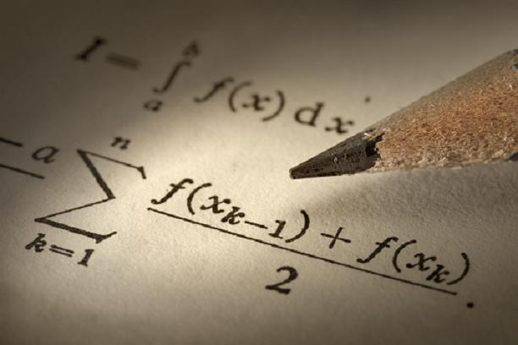
Спасибо за Внимание!

